Slide 1
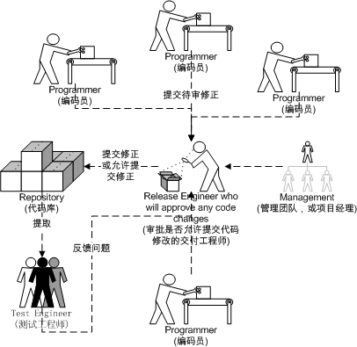
协作开发中的质量如何保证？
Notes:
并行版本控制、每日构建。
本PPT内容和图片主要来源于《Pro Git》和网络

Slide 2
版本控制
版本控制是一种记录一个或若干文件内容变化，以便将来查阅特定版本修订情况的系统。
分类：
本地版本控制系统
集中化的版本控制系统
分布式版本控制系统
Notes:
许多人习惯用复制整个项目目录的方式来保存不同的版本，或许还会改名加上备份时间以示区别。这么做唯一的好处就是简单，不过坏处却不少：有时候会混淆所在的工作目录，弄错了文件丢了数据就没了后退的路。为了解决以上存在的问题，版本管理工具应运而生。

Slide 3

GIT简史
早期Linux的开发人员是使用BitKeeper来管理版本控制和维护程式码。2005年的时候，开发BitKeeper的公司同Linux内核开源社区结束合作关系，并收回使用BitKeeper的权利。Torvalds开始着手开发Git来替代BitKeeper。随着Git的快速发展，很多有名的软件都使用Git来进行版本控制。

Slide 4
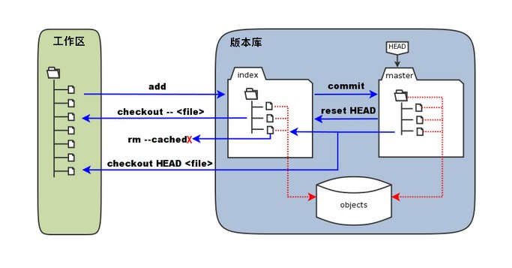
工作目录,暂存区,和本地仓库
注：Stage 和 index 是同一个概念
Notes:
工作区：我们会想当然的认为，当前仓库所在目录就是我们的工作区，其实这是不完全正确的。在当前仓库中，新增，更改，删除文件这些动作，都发生在工作区里面。
暂存区：英文叫stage, 或index。在版本库.git）目录下，有一个index文件。它实际上就是一个包含文件索引的目录树，像是一个虚拟的工作区。在这个虚拟工作区的目录树中，记录了文件名、文件的状态信息（时间戳、文件长度等），文件的内容并不存储其中，而是保存在Git对象库（.git/objects）中，文件索引建立了文件和对象库中对象实体之间的对应。如果当前仓库，有文件更新，并且使用git add 命令，那么这些更新就会出现在暂存区中。
版本库：当前仓库下，如果没有任何的提交，那么版本库就是对应上次提交后的内容。

Slide 5
Git 工作流程
在工作目录中修改某些文件。
对修改后的文件进行快照，然后保存到暂存区域。
提交更新，将保存在暂存区域的文件快照永久转储到 Git 目录中。

Slide 6
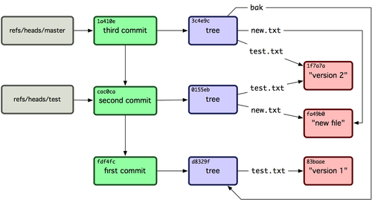
git对象
Git 是一套内容寻址文件系统。这种说法的意思是，Git 从核心上来看不过是简单地存储键值对（key-value）。它允许插入任意类型的内容，并会返回一个键值，通过该键值可以在任何时候再取出该内容。

Slide 7
安装GIT
支持多种平台
Windows/MAC下
直接从官方网站：http://git-scm.com/ 下载最新二进制发行版
Linux下(以Debian/Ubuntu为例）
$ apt-get install git
从官网下载源码自己编译安装

Slide 8
配置GIT
配置用户名称和电子邮件地址，以在commit log中体现出来。
#git config --global user.name "zhangsan"
#git config --global user.email “zhangsan@gmail.com"
查看已有的git配置信息
#git config --list
配置单个git项目的配置
#git config user.email "zhangsan@qq.com"

Slide 9
使用GIT仓库
在工作目录初始化新的git仓库:
#mkdir hello
#cd hello 该目录称为工作目录
#git init 将会在当前目录产生.git文件夹（即git目录）
Clone一个仓库
$git clone URL

Slide 10
git add 和git commit
$git add 将未跟踪或已修改的文件加入到暂存区域
#git add hello.c
$git commit 将暂存区域的文件提交到版本库,(如果使用-a 选项已跟踪已修改未暂存的文件也会提交)
#git commit -m "add hello world module"

Slide 11
提交消息（commit message）
使用 git commit会提示写提交消息
或者 git commit -m “msg......”
建议的消息模板:
本次更新的简要描述（50 个字符以内）
如果必要，此处展开详尽阐述。段落宽度限定在 72 个字符以内。
某些情况下，第一行的简要描述将用作邮件标题，其余部分作为邮件正文。
其间的空行是必要的，以区分两者（当然没有正文另当别论）。
如果并在一起，rebase 这样的工具就可能会迷惑。
另起空行后，再进一步补充其他说明。
- 可以使用这样的条目列举式。
- 一般以单个空格紧跟短划线或者星号作为每项条目的起始符。每个条目间用一空行隔开。

Slide 12
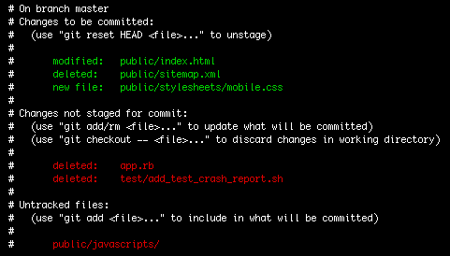
git status查看工作目录状态
三种文件状态：
Changes to be committed <已暂存尚未提交>
Changes not staged for commit <已跟踪的文件修改后尚未暂存>
Untracked files <尚未跟踪的文件>

Slide 13
git log显示提交日志
$ git log
commit 96a8a6dff817ec66f44342007202690a93763949
Author: zhangsan <zhangsan@qq.com>
Date: Mon Dec 9 21:52:11 2013 +0800
add hello world module
1.commit hash(SHA-1 校验和)
2.作者的名字和电子邮件地址
3.提交时间
4.最后缩进一个段落显示提交说明
也可使用git自带的图形工具gitk(历史记录更直观)
Notes:
SHA-1 哈希值：由40个16进制字符(20个字节）。通常在一个项目中，使用八到十个字符来避免 SHA-1 歧义已经足够了。最大的 Git 项目之一，Linux 内核，目前也只需要最长 40 个字符中的 12 个字符来保持唯一性。
现在举例说一下怎样才能产生一次 SHA-1 冲突。如果地球上 65 亿的人类都在编程，每
人每秒都在产生等价于整个 Linux 内核历史（一百万个 Git 对象）的代码，并将之提交到
一个巨大的 Git 仓库里面，那将花费 5 年的时间才会产生足够的对象，使其拥有 50% 的
概率产生一次 SHA-1 对象冲突。

Slide 14
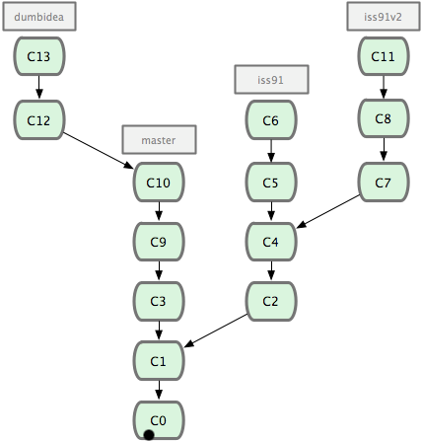
git分支
Notes:
除了第一个提交，每次提交(commit)都有1个父亲，每个合并(merge)都有两个父亲

Slide 15
git branch分支操作
基于当前分支，新建一个名为develop的分支
#git branch develop
换到develop分支
#git checkout develop
简化上面两个操作为一个操作
#git checkout -b develop
从某个历史提交创建分支
#git checkout -b temp 8f7a493c

Slide 16
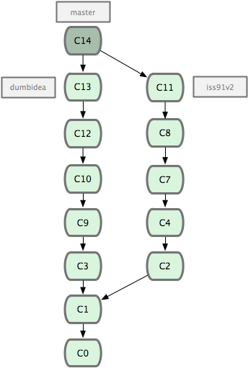
分支合并
Notes:
该提交图是由前面(git分支一节)的一张图经过以下几步后得到的：
#git checkout master 切换到主分支
#git merge dumbidea 合并dumbidea（git内部把master快进到C13）
#git merge iss91v2 合并iss91v2分支，这个合并操作会自动新建一个提交C14
#git branch -D iss91 强制删除iss91分支（因为C5，C6未合并所以需要使用-D选项强行删除）

Slide 17
Git merge 合并分支
#git checkout master 转到主分支
#git merge bugfix 合并1个bug修复分支
#git merge newfeature 合并1个新特征分支

Slide 18
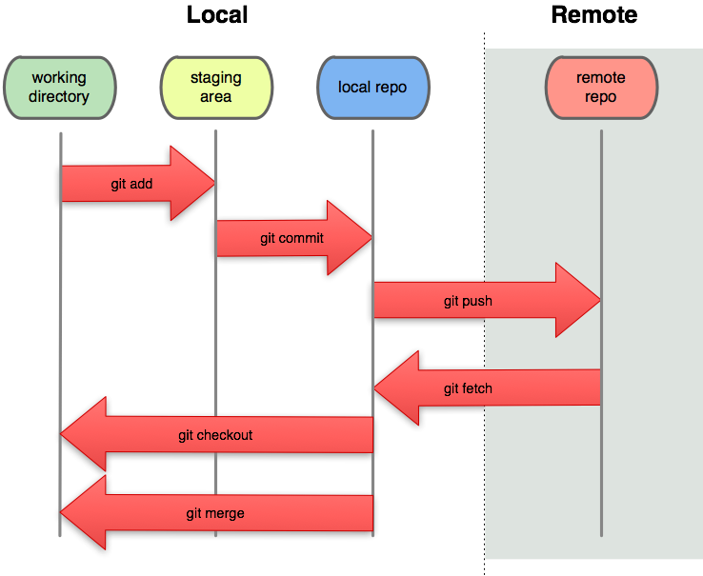
与服务器同步
Notes:
一定要理解：工作目录，暂存区，本地仓库，远程仓库的概念

Slide 19
git push和git pull
为远程仓库(URL)添加一个别名:
#git remote add origin user@server:/path/repo.git
#git fetch origin 同步服务器上的数据到本地
#git merge origin/master 合并（一般是快进主分支）
#git pull origin mater简化了git fetch和git merge两个操作
#git push origin [loacal_branch]:[remote_branch] 更新远程仓库
#git push origin :serverfix 删除远程的serverfix分支

Slide 20
git diff比较差异
#git diff 比较的是工作区和暂存区的差别
#git diff --cached 比较的是暂存区和版本库的差别
#git diff HEAD 可以查看工作区和版本库的差别
每次commit后,git diff --cached没有内容，是因为暂存区的内容已经更新到版本库中，因此暂存区和版本库中的内容无差别
Notes:
git diff 可以用来比较版本之间的差异，版本之间某个目录，甚至文件间的差异。

Slide 21
git reset撤销操作
git reset –mixed <id>，是将git的HEAD变了,并根据HEAD来更新暂存区，但文working tree的文件并没有改变。
git reset –soft <id>. 实际上，是git reset –mixed id 后，又做了一次git add
git reset –herd <id>.是将git的HEAD变了，文件也变了（相当于回到某个提交，<id>之后的改变都将灰飞烟灭）。
以上的1，2条用于重新整理提交，第3条用于放弃<id>之后的修改
注意: 一定要在理解了的基础上使用
Notes:
使用git reset要小心，必须认真学习了，理解了才去使用。
学习使用好Git的各种工具，可以提交效率，使你想要做的事变得更容易，更优雅。

Slide 22
.gitignore过滤文件
忽略规则
a.空行用于分割，便于阅读，#号开头表示注释，空行和 # 会被git忽略。
b.*号匹配文件或目录名中的0或多个字符,但不包含表示文件目录的反斜杠/ ； ?匹配单个字符；方括号[]表示匹配其中的一个字符。
*.[ao] 匹配 *.a *.o * foo[0-9].c 匹配foo0.c foo1.c .... foo9.c
c. 以反斜杠开头的表示只匹配当前目录下 /todo 匹配当前目录下的todo，子目录下的todo不会匹配
d. 以反斜杠结尾的表示匹配目录 即 doc/ 忽略整个 doc目录
e.!对规则取反，即包含之前忽略掉的文件。如： *.html !index.html 表示除了名为index.html文件，其它的html文件均忽略（如果文件名含#或!可使用\转义，eg：\#*#）
Notes:
.gitignore可以帮助过滤一些临时文件，中间文件，编辑器产生的文件，代码查看工具产生的文件等。
可以使用!来强制不过滤某文件

Slide 23
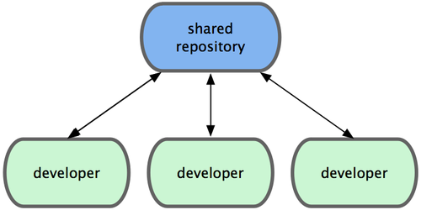
怎样进行团队协作开发
Git支持多种开发流程(Git Flow)，典型的有：
集中式工作流（如下图）
集成管理员工作流
司令官与副官工作流
Notes:
针对不同的项目和不同的团队制定和选择合适的工作流程。
每个团队应该有一个统一的提交和合并规范来提高效率和避免犯错

Slide 24
git使用惯例
要早提交，常提交，并且不要觉得麻烦
1. 每个提交的修订都会为你提供一个还原点。如果你完全把代码搞砸了（没骗你，我们都这么做过），你是希望恢复到一个小时前的工作还是一周前的工作？
2. 合并文件时会出现的危险会随着时间不断增加。合并文件一直很麻烦。如果你不是每天都保持提交代码，某一天你会突然发现你和其他人的更改内容会有50多个冲突。你不会为此感到高兴的。
3. 它促使你把任务分离成分散的单元。通常人们都是快完成的时候才提交的，因为他们想把代码做成一个完整的逻辑单元模块。不过庞大的任务不可避免地要分离出较小的分散功能，而频繁地提交它们会使你更了解它们，你可以一个个地构建并提交。
Notes:
每个逻辑功能提交一次，不要将多个逻辑功能和bug修复合并成一个大的提交。
如果已经提交了，使用git reset，然后重新分开提交。（如果已经push了，那么晚了~~~完了~~~~）

Slide 25
git使用惯例（续）
写提交信息时一定要认真
解释清楚为什么要提交新的代码，同一个程序员之后提交信息绝不能和前面的完全相同.
这里列出一些提交信息的反面教材：
1. 什么也没做
2. 能跑了
3. 解决了一些混帐问题
4. 解决了
5. 改进了一点bug
6. 上传了
7. 排字错误
8. 修订1024
Notes:
这样的提交信息没有任何意义

Slide 26
git使用惯例（续）
常用git status查看工作目录状态
提交前要检查你更改了什么(使用git diff)
不要上传你自己的用户设置
附属文件也要集成在一起，比如更新了新的第三方库(无源码的.a .so文件)
临时文件，编译生成的文件不要放进源代码管理软件里(使用.gitignore来忽略)，也不要通过复制或者打包文件来进行备份
Notes:
常用git stattus
完整上传必需的文件，不要上传垃圾文件

